Slide 1

Nouveautés Java 9 à 14

Slide 2
JDK : release
Jusqu'à Java 9 :
fonctionnement en features release :
Une liste de fonctionnalités été définie pour une release
La date de release été planifiée : généralement une toute les 2 ans
Dès qu'une fonctionnalités prenait plus de temps : la release est décalée
Conséquence :
Des releases de tailles importantes difficile à sortir
Des releases de 3 ans plutôt que 2 : 3,5 ans entre Java 8 et 9 !
Compliqué à prendre en main par les développeurs

Slide 3
JDK : release
Depuis Java 10 :
Dès qu'une fonctionnalité est prête on l'intègre dans la future release
On release à date ce qui est intégré.
Conséquence :
Des releases tous les 6 mois
Des releases plus petites et donc faciles à livrer et à intégrer pour les développeurs
Un développement plus facile et rapide de fonctionnalités dans Java

Slide 4
JDK : Support
Depuis Java 10 on a donc une release tous les 6 mois.
Toutes les 6 releases => une release Long Term Support -- LTS.
La politique de support gratuit a changé :
Une release non-LTS est supportée 6 mois
Une release TS est supportée au minimum 3 ans
Java 8 sera EOL en 2019
Oracle fournit du support étendu payant
Pas de panique, d'autres vont proposer du support étendu gratuit :)

Slide 5
JDK : Distribution
OpenJDK est le projet open source d'implémentation du langage Java et de la JVM.
Beaucoup d'organisations participent à ce projet.
Oracle est une de ces organisations (la principale).
Depuis Java 11, Oracle fournit deux distributions d'OpenJDK qui sont
identiques en terme de fonctionnalités :
OpenJDK : support limité dans le temps
OracleJDK : support étendu payant

Slide 6
JDK : Distribution
Il existe beaucoup d'autres distributions de Java, dont certaines proposent déjà un support plus étendu qu'OpenJDK :
Azul : Zing (payant) et Zulu (gratuit)
AdoptOpenJDK
RedHat
Eclipse via OpenJ9 (implémentation IBM)
Amazon Corretto
Certaines de ces distributions ont un support (et donc des mise à jour) gratuit sur une période plus grande qu'OpenJDK.

Slide 7
Java 9 : Modules
C’est quoi un Module :
A Module is a self-describing collection of Code, Data and some Resources.
It is a set of related Packages, Types (classes, abstract classes, interfaces etc) with Code & Data and Resources.
Each Module contains only a set of related code and data to support Single Responsibility (Functionality) Principle (SRP).

Slide 8
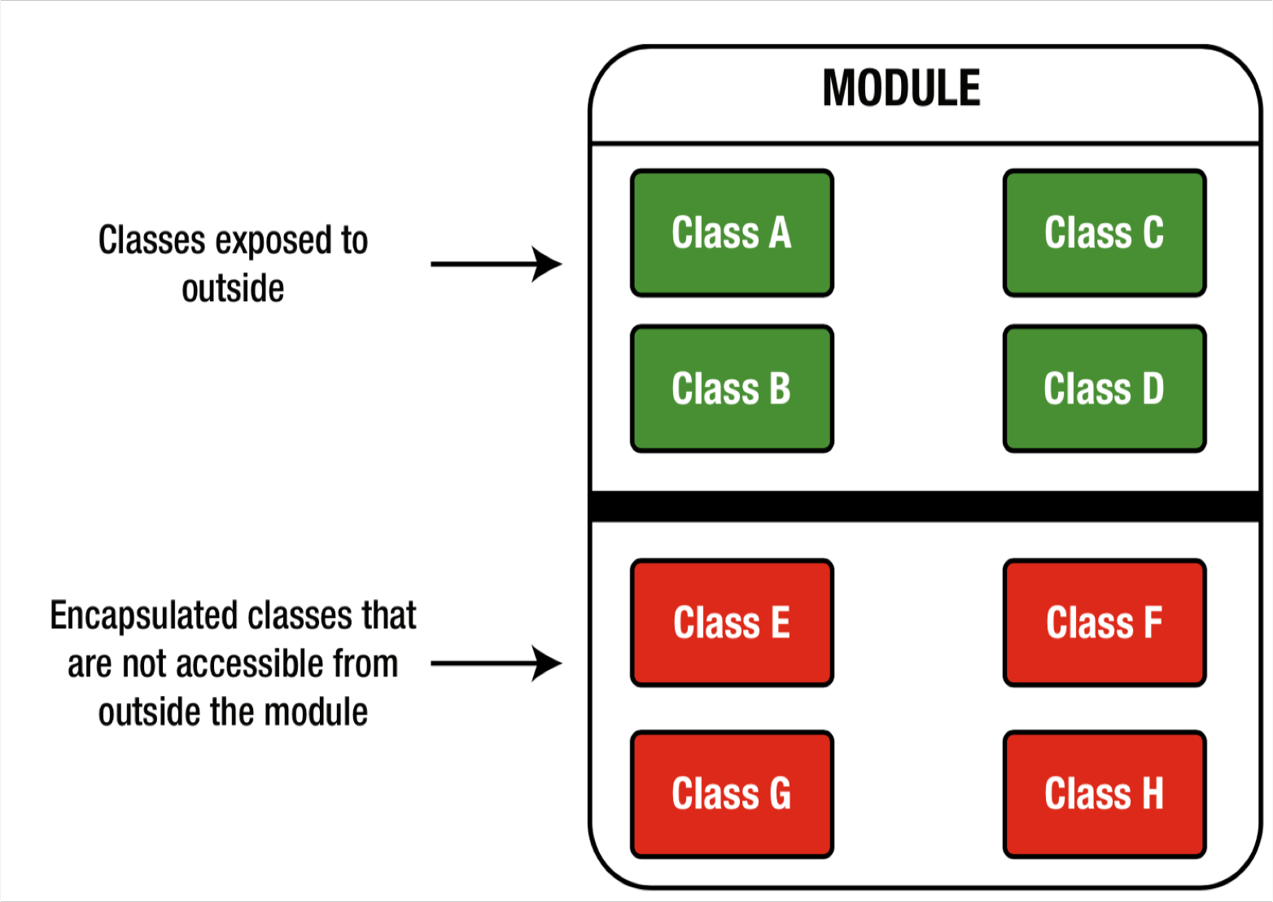
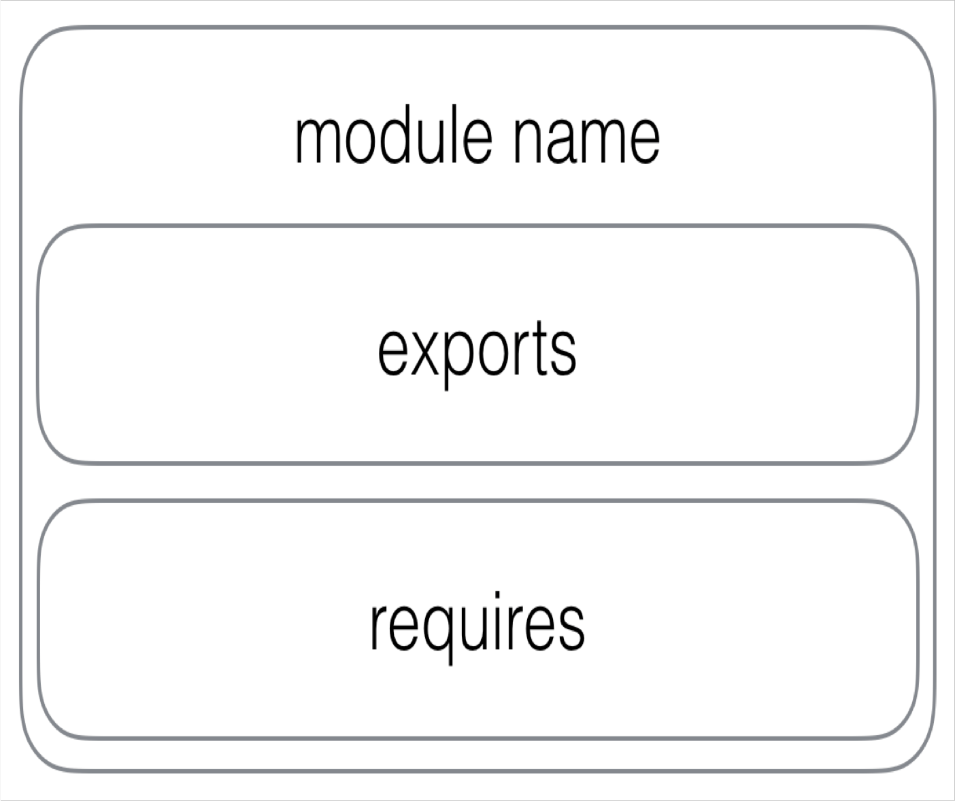
Java 9 : Modules

Slide 9
Apports de Java 9
La version 9 apporte :
modularisation de la JVM
– les modules sont visibles par : java --list-modules classpath sous forme d'arbre de dépendances vérification de la présence des modules nécessaires renforcement de la sécurité
un même package ne peut pas être présent dans plusieurs modules
●
●
●
●
●

Slide 10
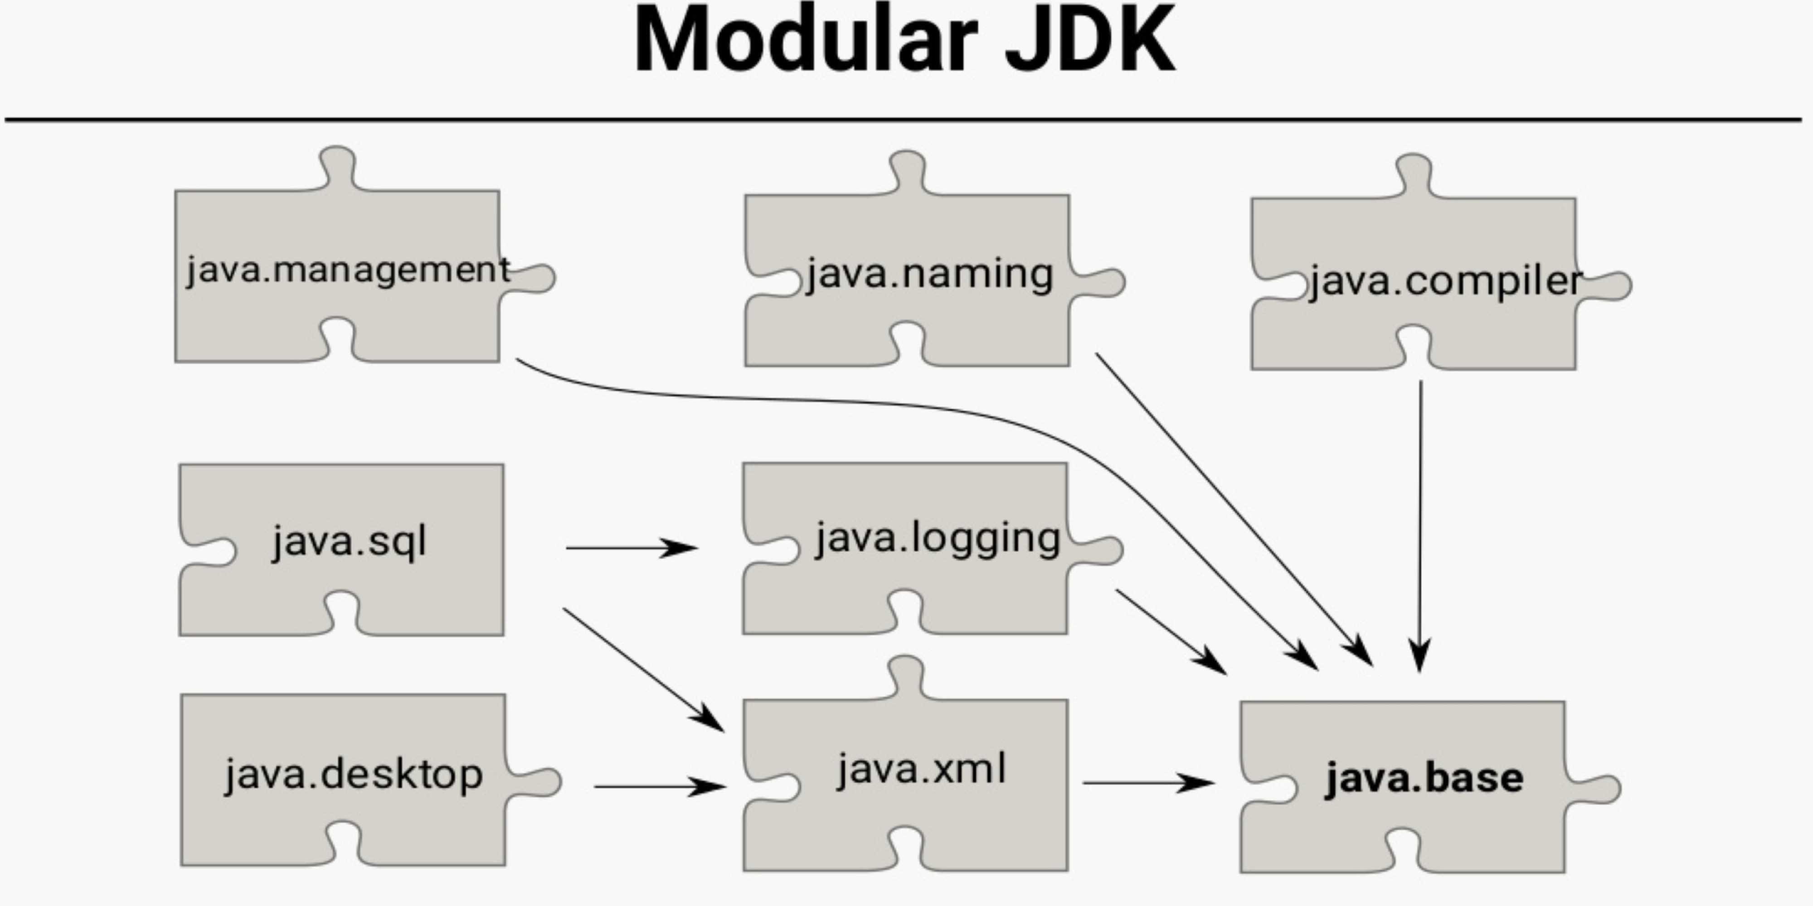

Slide 11
Pourquoi les Modules
Chargement de classe à la demande : new
Chargement linaire de classes : la classloader charge les classes linéairement et s’arrête à la première classe correspondant au nom complet demandé.
Duplication de classes : pas de vérification à l’exécution sur l’existence de plusieurs occurrences d’une même classe.
Vérification de présence dépendances de tous les jars / classes nécessaires au bon fonctionnement de l’application.
Le classpath est plat sans aucune notion de dépendances entre les jars.

Slide 12
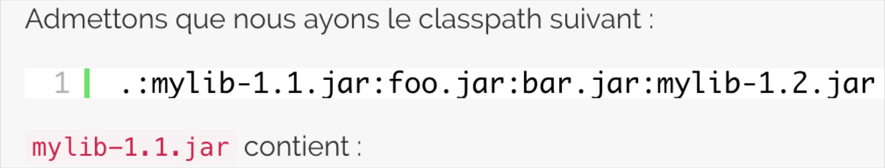
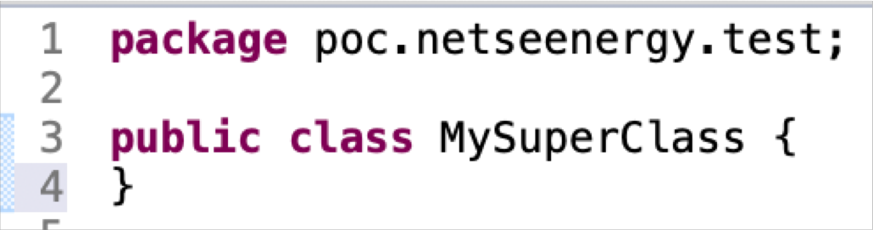

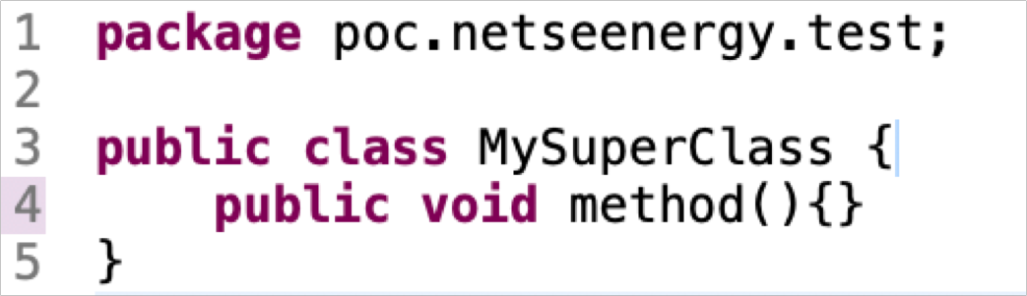
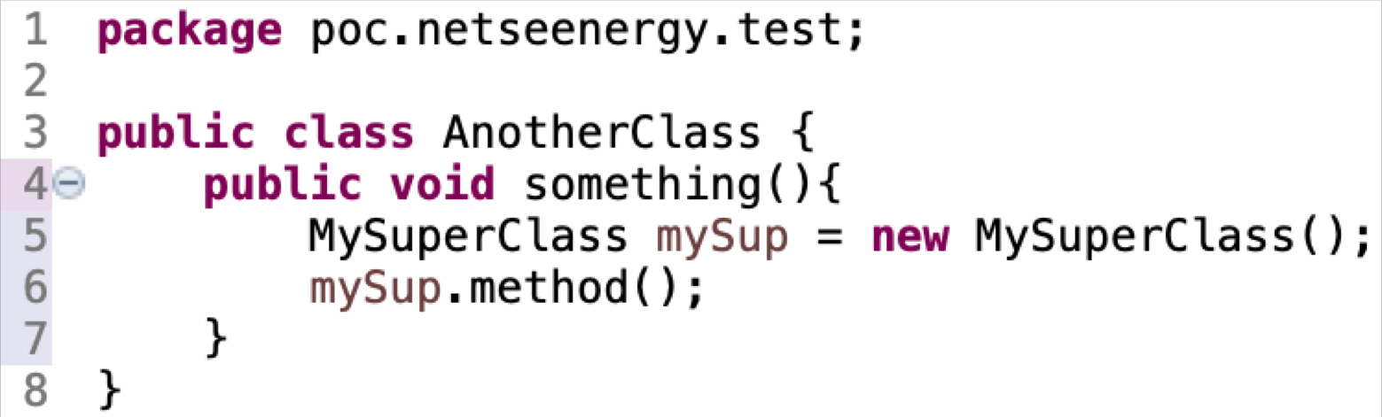
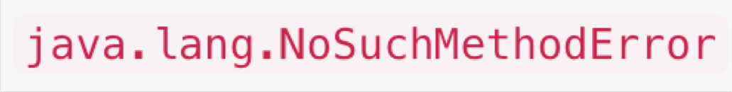
Pourquoi les Modules
L’ordre des jars dans le classpath est important.

Slide 13
Classpath
Java 8 et versions antérieures Recherche des classes à l’exécution
●
●
classes de Java : fichier rt.jar
classpath : chemins relatifs ou absolus vers
des répertoires contenant des arborescence des packages contenant les fichier .class
des fichiers jar
●
●
●
La compilation nécessite aussi un classpath
●
qui peut être différent de celui de l'exécution

Slide 14
Classpath
Inconvénients du classpath
le fichier rt.jar devient de plus en plus gros
les classpath à la compilation et à l'exécution sont différents
le système de classpath est rudimentaire
– cf. slides suivants
l'écriture du classpath peut être complexe
la JVM ne contrôle pas au lancement de l'application si l'ensemble des classes et jar sont présents
●
●
●
●
●

Slide 15
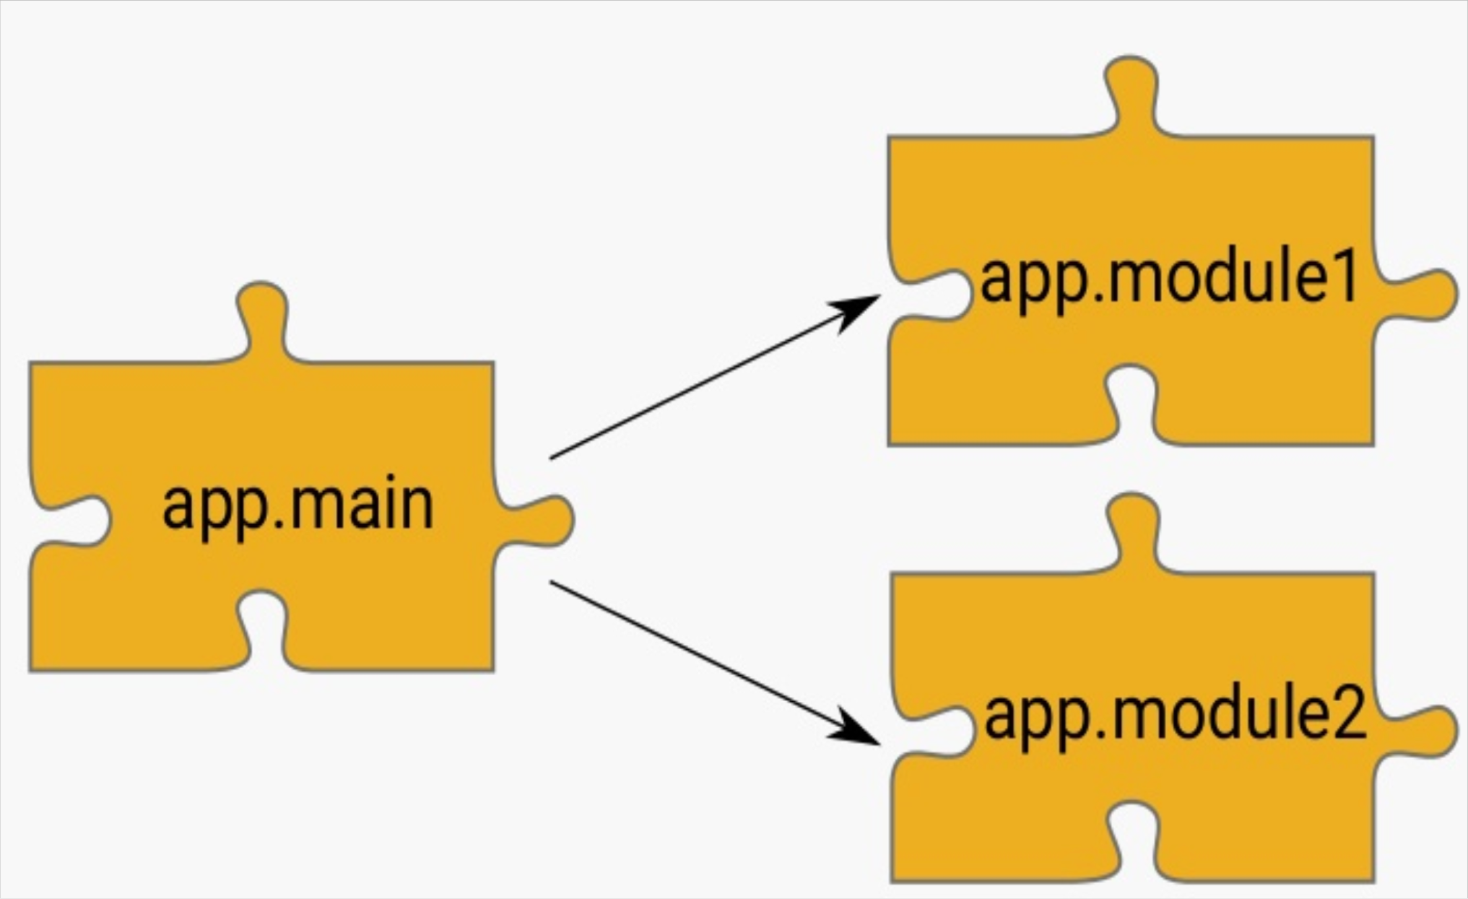
Pourquoi les modules : programmation par module

Slide 16
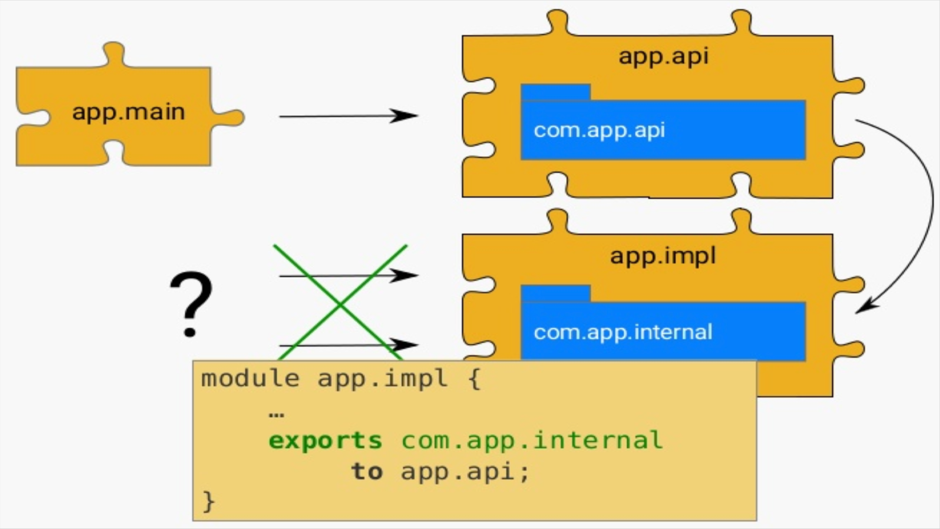
Pourquoi les Modules : Sécuriser la visibilité

Slide 17
Renforcement de la sécurité
Type public
●
une classe est publique uniquement pour le module dans lequel il est défini
pas visible depuis un autre module
seuls les packages explicitement exportés par un module sont visibles par un autre module

Slide 18
Chargement des classes
●
Le chargeur de classes est chargé de retrouver les classes
il y a une hiérarchie de chargeurs de classes
il cherche d'abord dans les classes de la plateforme Java les classes sont chargées par
un new, l'appel d'une méthode statique, un Class.forName()
le chargement des classes est linéaire
pas de notion de dépendances entre les classes
il suit l'ordre de déclaration dans le classpath
●
●
●
●

Slide 19
Chargement des classes
Exemple
deux versions d'une classe Foo
– dans deux jar différents
●
foo-1.1.jar
foo-1.2.jar
package org.antislashn.bar;
// version 1.1
public class Foo {
public void sayHello() { System.out.println("Hello - Foo v1.1");
}
}
package org.antislashn.bar;
// version 1.2
public class Foo {
public void sayHello() { System.out.println("Hello - Foo v1.2");
}
public void sayHello(String name) { System.out.println("Hello, "+name);
}
}
nouvelle méthode

Slide 20
Chargement des classe
Une classe utilise la version 1.2 de Foo
Foo foo = new Foo(); foo.sayHello("Gaston");
les deux jars sont référencés dans le classpath
java -cp foo-1.1.jar:foo-main.jar:foo-1.2.jar org.antislashn.bar.Main
●
la version 1.1 apparaît en premier
ce n'est pas la bonne version qui est chargée
Exception in thread "main" java.lang.NoSuchMethodError: org.antislashn.bar.Foo.sayHello(Ljava/lang/String;)V
at org.antislashn.bar.Main.main(Main.java:7)

Slide 21
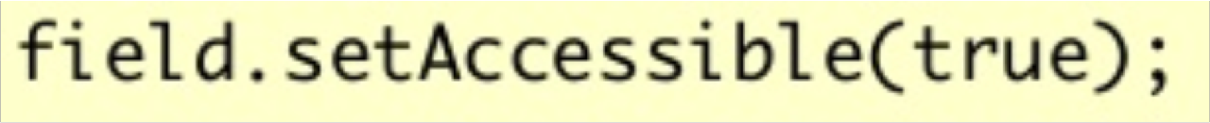
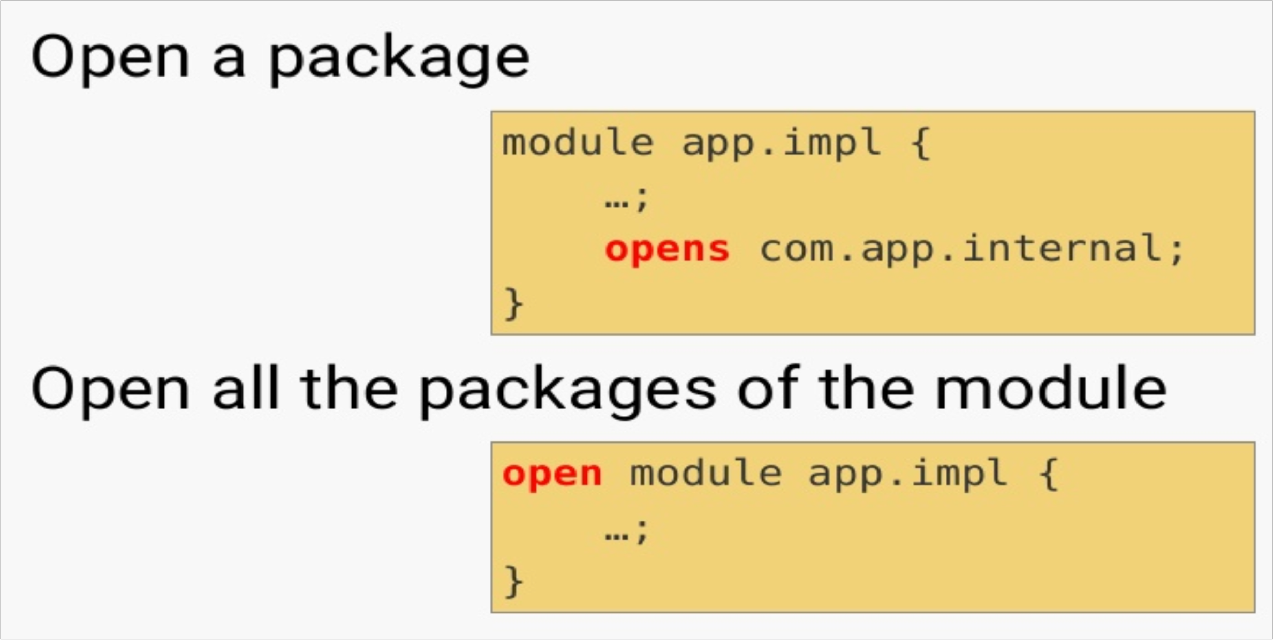
Pourquoi les Modules : réflexivité

Slide 22


Slide 23
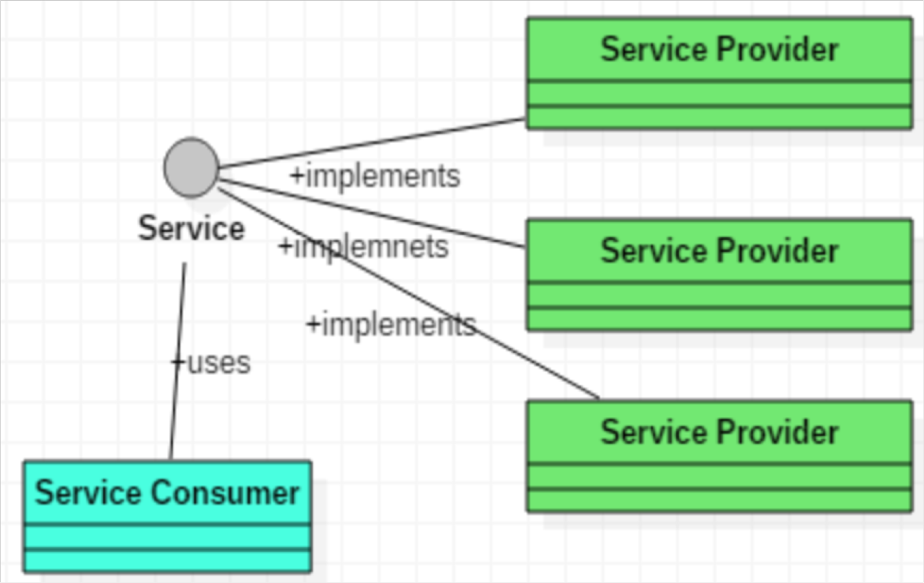
Modules providers : ServiceLoader
Un mécanisme intégré simple et facile à utiliser
pour le chargement dynamique des implémentations d'interface
De nombreuses API Java sont implémentées sur la base du ServiceLoader

Slide 24
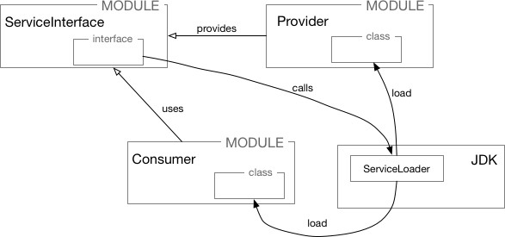
Modules providers : ServiceLoader

Slide 25
Déclaration des modules
Fichier jar avec un fichier supplémentaire
fichier module-info.java mis à la racine du jar ce fichier sera compilé en module-info.class module de base
déclaration uniquement du nom
convention afin de garantir un nom unique : reverse DNS
●
●
●
module org.antislashn.foo {
}

Slide 26
classpath et module-path
Le classpath est remplacé par le module-path
argument --module-path ou -p
possibilité de fournir des répertoires contenant les modules
le module-path ne contient que des répertoires
●
●
●

Slide 27
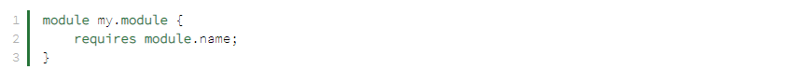
Contenu module-info.java
Déclaration du module
●
spécifie que le module en cours dépend d'un module
module.name
permet au module en cours d'utiliser les membres publiques exportés par le module module.name
●

Slide 28
Contenu module-info.java
tout module qui dépend de ce module automatiquement dépend du module module.name
le module en cours exporte les membres publiques du package pkg.name vers tous les autres modules

Slide 29
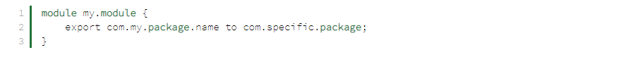
Contenu module-info.java
●
le module en cours exporte les membres publiques du package pkg.name vers le module module.name
●
le module courant est consommateur du service class.name

Slide 30
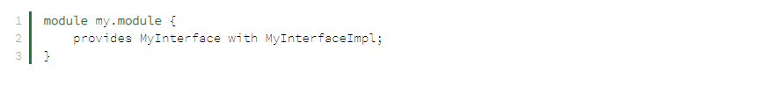
Contenu module-info.java
enregistre la classe class.name.impl comme service qui fournit une implémentation de class.name
●
permet à d'autres modules d'utiliser la réflexivité sur le package pkg.name
open pkg.name to module.name restreint l'ouverture au module module.name
●

Slide 31
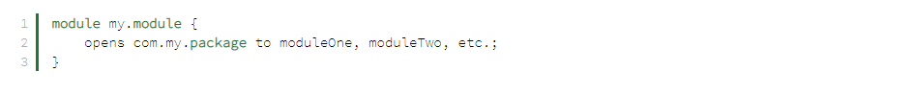
Contenu module-info.java
enregistre la classe class.name.impl comme service qui fournit une implémentation de class.name

Slide 32
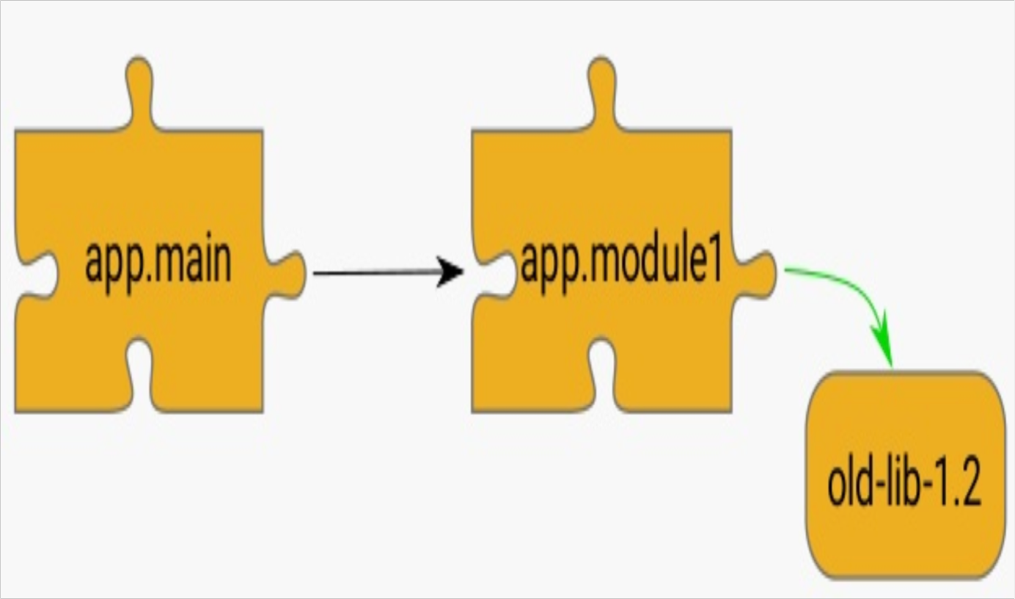
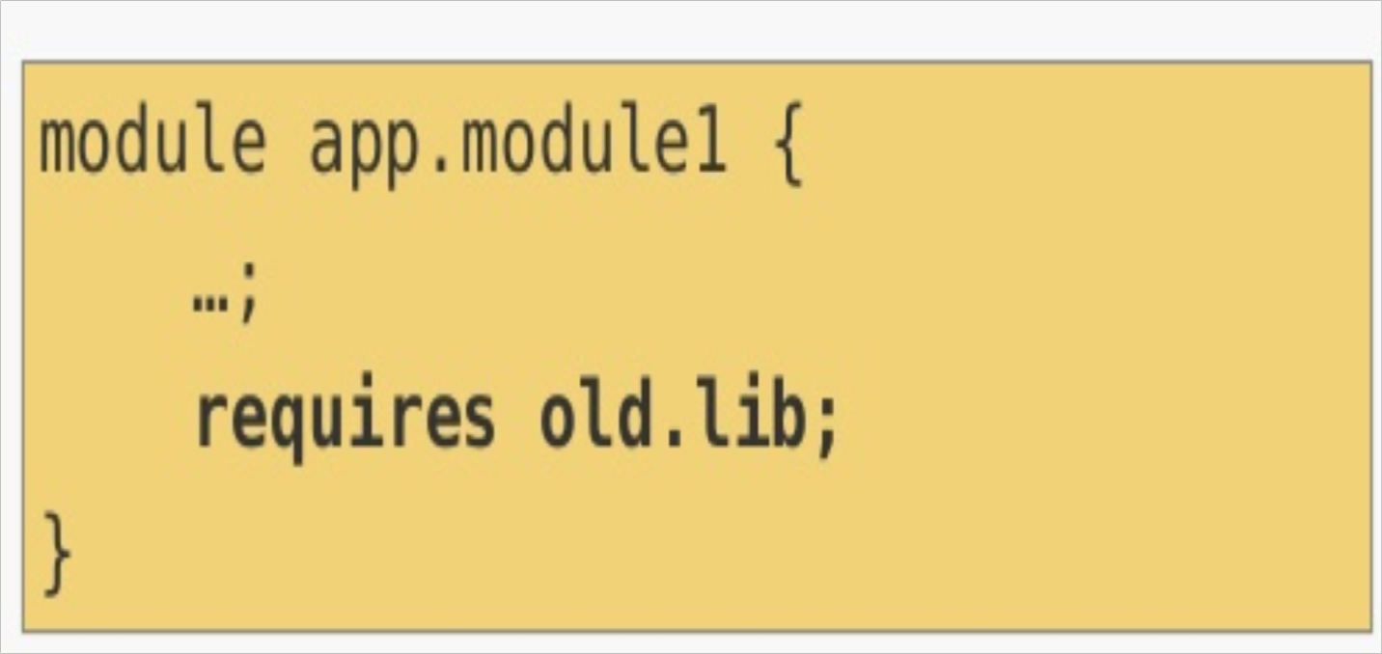
Automatic Module : Anciens Jars
Limitations:
If jar name contains – or . characters at that time module-info.java does not allowed module name with – or . i.e: require gauva-11.5
gauva-11.5 is invalid. In this case rename jar file and remove – or . characters from jar file.

Slide 33
Code legacy
●
Un jar legacy, sans module-info.class peut-être ajouté au module-path
il devient un module automatique nommage des modules automatiques
extension .jar est supprimée
le numéro de version est retiré
les caractères non alphanumériques sont remplacé par des points
les points répétitifs sont remplacés par un seul point
exemple
my-lib-legacy-1.0-SNAPSHOT.jar → my.lib.legacy
●
●

Slide 34
Code legacy
●
Les modules automatiques exportent leurs membres publiques
Classpath et modules anonymes (unnamed)
●
le classpath n'a pas totalement disparu
– l'option --class-path existe toujours
les jars chargés par l'option --class-path sont placés dans un module nommé "unnamed module"
●
●

Slide 35
Options de la ligne de commande
●
Un module ne peut accéder qu'à ce qui est explicitement déclaré
Certaines options de la ligne de commande permettent de déroger à cette règle
●
●
export, ajout de dépendance, ouverture à la réflexivité, ...

Slide 36
Options de la ligne de commande
●
--add-reads <module>=<target-module>(,<target-module>)*
met à jour <module> pour lire <target-module>, sans tenir compte de la déclaration de module.
<target-module> peut être ALL-UNNAMED pour lire tous les modules sans nom
●
●
●
--add-exports <module>/<package>=<target-module>(,<target-module>)*
●
met à jour <module> pour exporter <package> vers
<target-module>,sans tenir compte de la déclaration de module.
<target-module> peut être ALL-UNNAMED pour effectuer un export vers tous les modules sans nom.
●

Slide 37
Options de la lignes de commande
●
--add-opens <module>/<package>=<target-module>(,<target-module>)*
met à jour <module> pour ouvrir <package> vers
<target-module>, sans tenir compte de la déclaration de module
--patch-module <module>=<file>(;<file>)*
●
●
●
remplacement ou augmentation d'un module avec des classes et des ressources dans des fichiers ou des répertoires JAR.

Slide 38
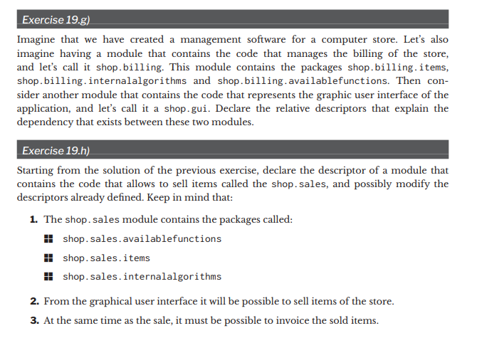
Exercices : Modules

Slide 39
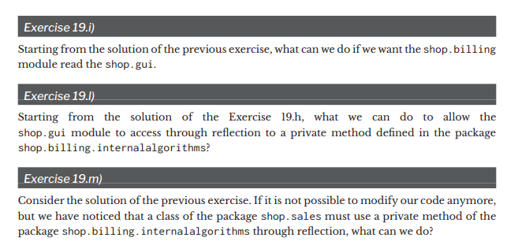
Exercices : Modules

Slide 40

Java 9 : Jshell

Slide 41
Java 9 jshell: The Java Shell (Read-Eval-Print Loop)
Beaucoup de langages (ruby, scala, python, …) proposent une Read- Evaluate-Print-Loop (REPL), un shell.
Permet un apprentissage aisé du langage
Eviter le cérémonial d’édition, de compilation, de packaging du code.
Avec Java 9, apparait jshell, le REPL de java !

Slide 42
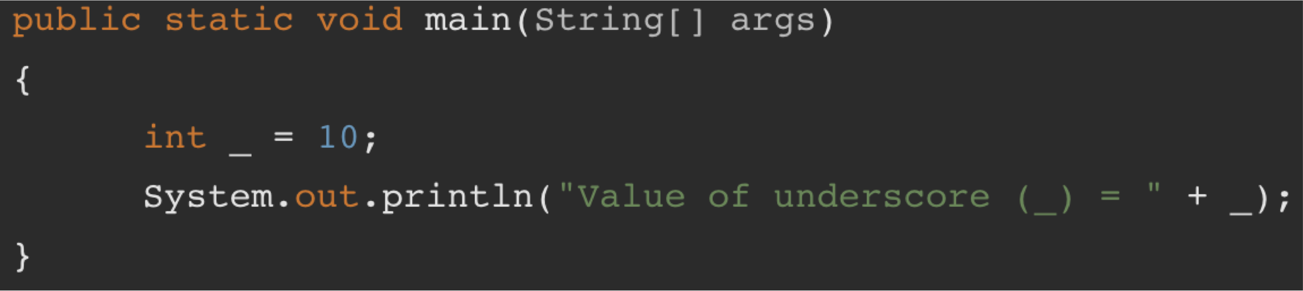
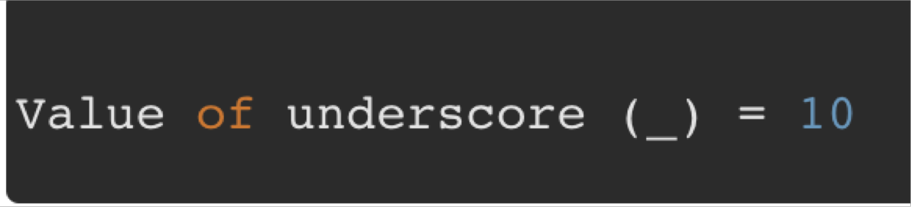
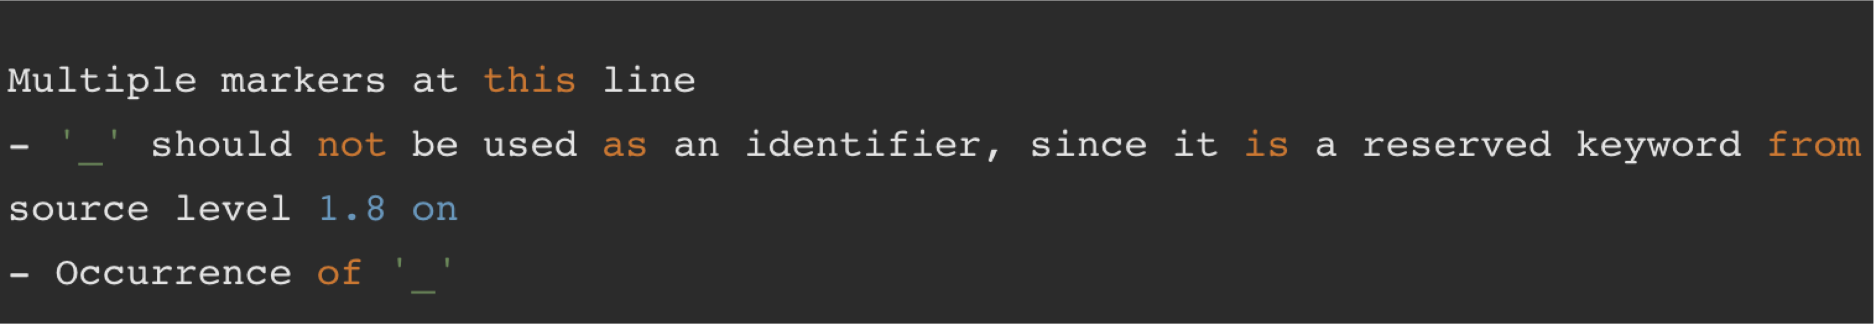
Java 9 : Underscore (“_”)

Slide 43
Java 9 : Factory Methods Collections
L'un des plus grand changement en terme d’API : des méthodes statiques pour la création de collection immuable.
Cible : création de petite collections (list, set, map).
La performance et l’utilisation mémoire ont été au centre de l’implémentation de ces collections.

Slide 44
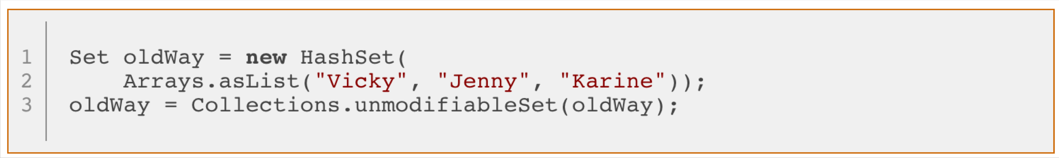

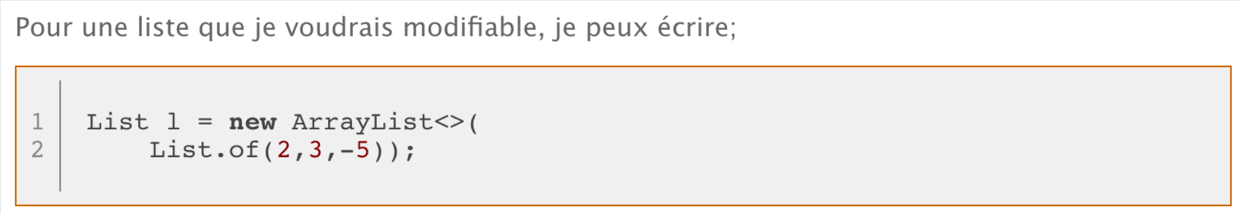
Java 9 : List, Set, Map of
Ces méthodes retournent une List, un Set ou une Map immuables
Jdk8
Jdk9

Slide 45
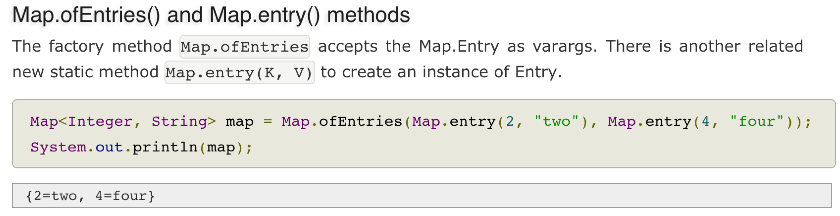
Java 9 : List, Set, Map of

Slide 46
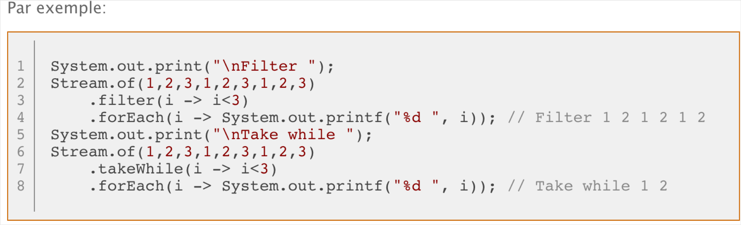
Java 9 : Nouvelles méthodes
Classe Stream : takeWhile, dropWhile, ofNullable et iterate.
Classe Optional : ifPresent, ifPresentOrElse, or et stream..
Arrays : Beaucoup de nouvelles méthodes permettant de comparer des tableaux :
Arrays.equals()
Arrays.compare()
Arrays.compareUnsigned()
Arrays.mismatch()

Slide 47
Java 9 : Performance compact Strings
Avant Java 9 : String étaient stockées en UTF-16, chaque caractère prenait donc deux octets car stockés dans un tableau de char.
Avec Java 9 : Revue de l’implémentation des String en Java pour en proposer une version plus compact en cas de String compatible ISO- 8859-1 (ou Latin-1).
UTF-16 : chaque caractère est stocké sur deux octets.
ISO-8859-1 chaque caractère est stocké sur un octet.

Slide 48
Java 9 : Performance Indify String Concatenation
Avant Java 6 =>
entraîne la création de 6 String car les String sont immuable : s, « toto », « tata »,
« titi », »tototata », « tototatatiti », « tototatatititutu » … pour finir par ne garder que s et donc les autres objets seront nettoyés par GC (la Garbage Collector).
Depuis Java 6 : le compilateur Java (javac) essaye d’optimiser, en
remplaçant, lors de la compilation, les concaténations par l’usage de
StringBuilder. Il remplace donc le code précédent par :
Avec Java 9 : utilisation du bytecode InvodeDynamic lors de la concaténation
de String et l’implémentation au runtime d’une stratégie de concaténation
optimisée directement au sein de la JVM.

Slide 49
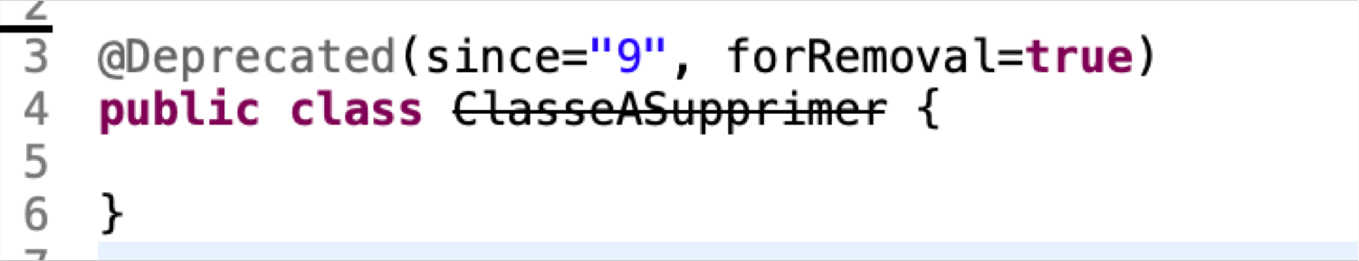
Java 9 : Enhanced Deprecation
Ajout de deux attributs à l'annotation @Deprecated :
since : depuis quelle version l'API est dépréciée.
forRemoval : mettre à true (par défaut false) si l'API sera supprimée dans une future release.
Le but est de faciliter le cycle de vie des applications et de permettre, peut-être plus sereinement, de supprimer dans le futur certaines API du JDK lui-même.

Slide 50
Java 9 : interface avec Méthode privée
Avec Java 8 :
Constant variables
Abstract methods
Default methods
Static methods
Avec Java 9 : Méthode privée dans les interfaces : permet la factorisation de code de méthode statique dans une même interface.
Private methods
Private Static methods

Slide 51
Java 9 : Objects
Objects.requireNonNullElse(T obj, T defaultObj) : retourne le premier
éléments si non null, sinon le deuxième. Si les deux sont null : NullPointerException
Objects.requireNonNullElseGet(T obj, Supplier supplier) : retourne le premier éléments si non null, sinon appel le supplier.get().
int Objects.checkIndex(int index, int length) : check de l’index : génère un
IndexOutOfBoundsException si l’index est inférieur à 0 ou supérieur ou
éagle à la taille. Cette méthode peut-être optimisée par le JVM.
int Objects.checkFromToIndex(int fromIndex, int toIndex, int length) : idem mais pour le sous-range fromIndex/toIndex
int Objects.checkFromIndexSize(int fromIndex, int size, int length) : idem mais pour le sous-range fromIndex/fromIndex + size

Slide 52
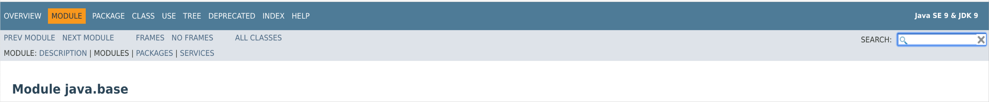
Java 9 : Javadoc
Remise en forme légère au niveau graphique de la javadoc :
Passage à HTML5,
Support des commentaires javadoc dans les déclarations de modules
Ajout d'une zone de recherche.

Slide 53
Java 9 : HTTP/2 Client (Incubator)
Une nouvelle API a été créée pour proposer une implémentation plus simple à utiliser que la très ancienne HttpURLConnection
Nouveau client HTTP au goût du jour, synchrone ou asynchrone (alors basé sur les CompletableFuture).

Slide 54
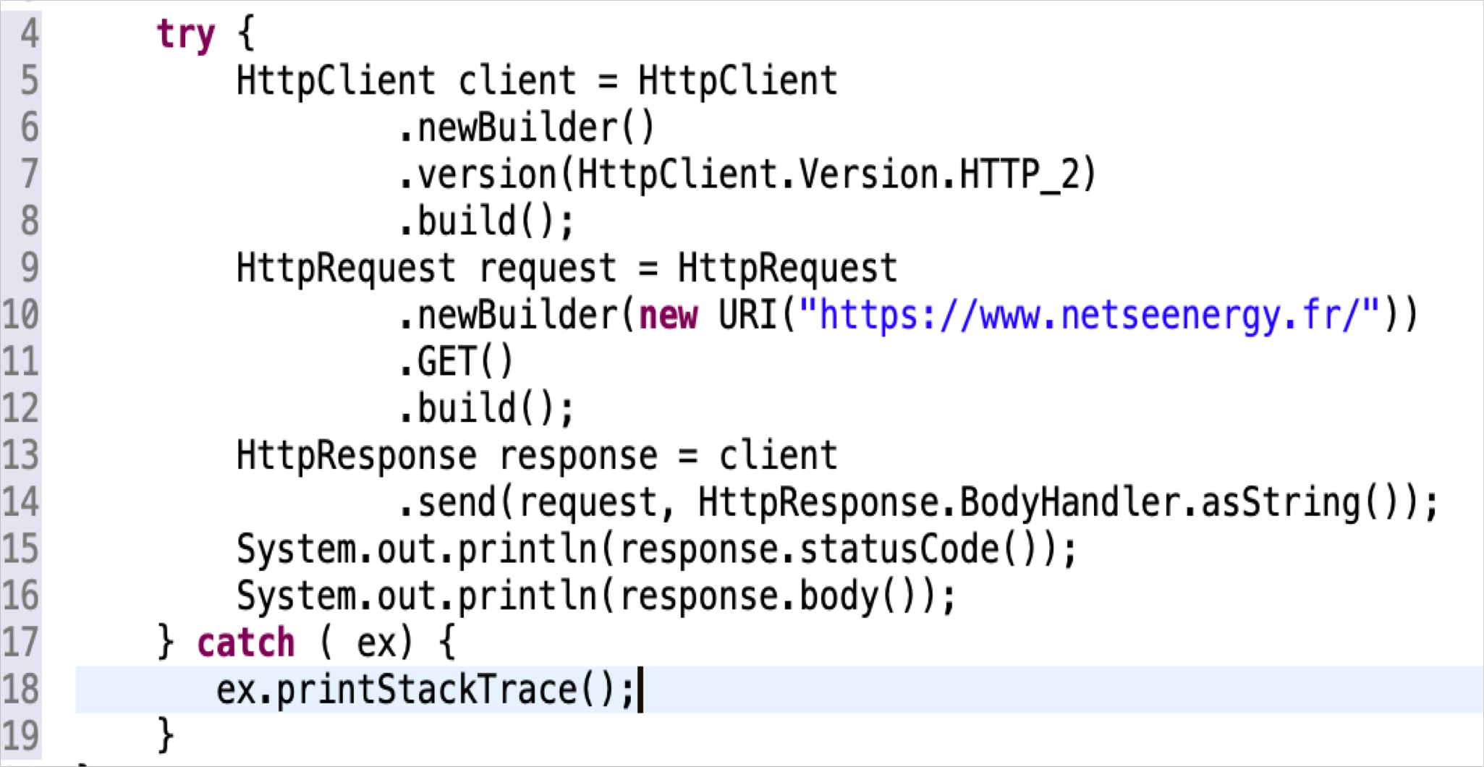
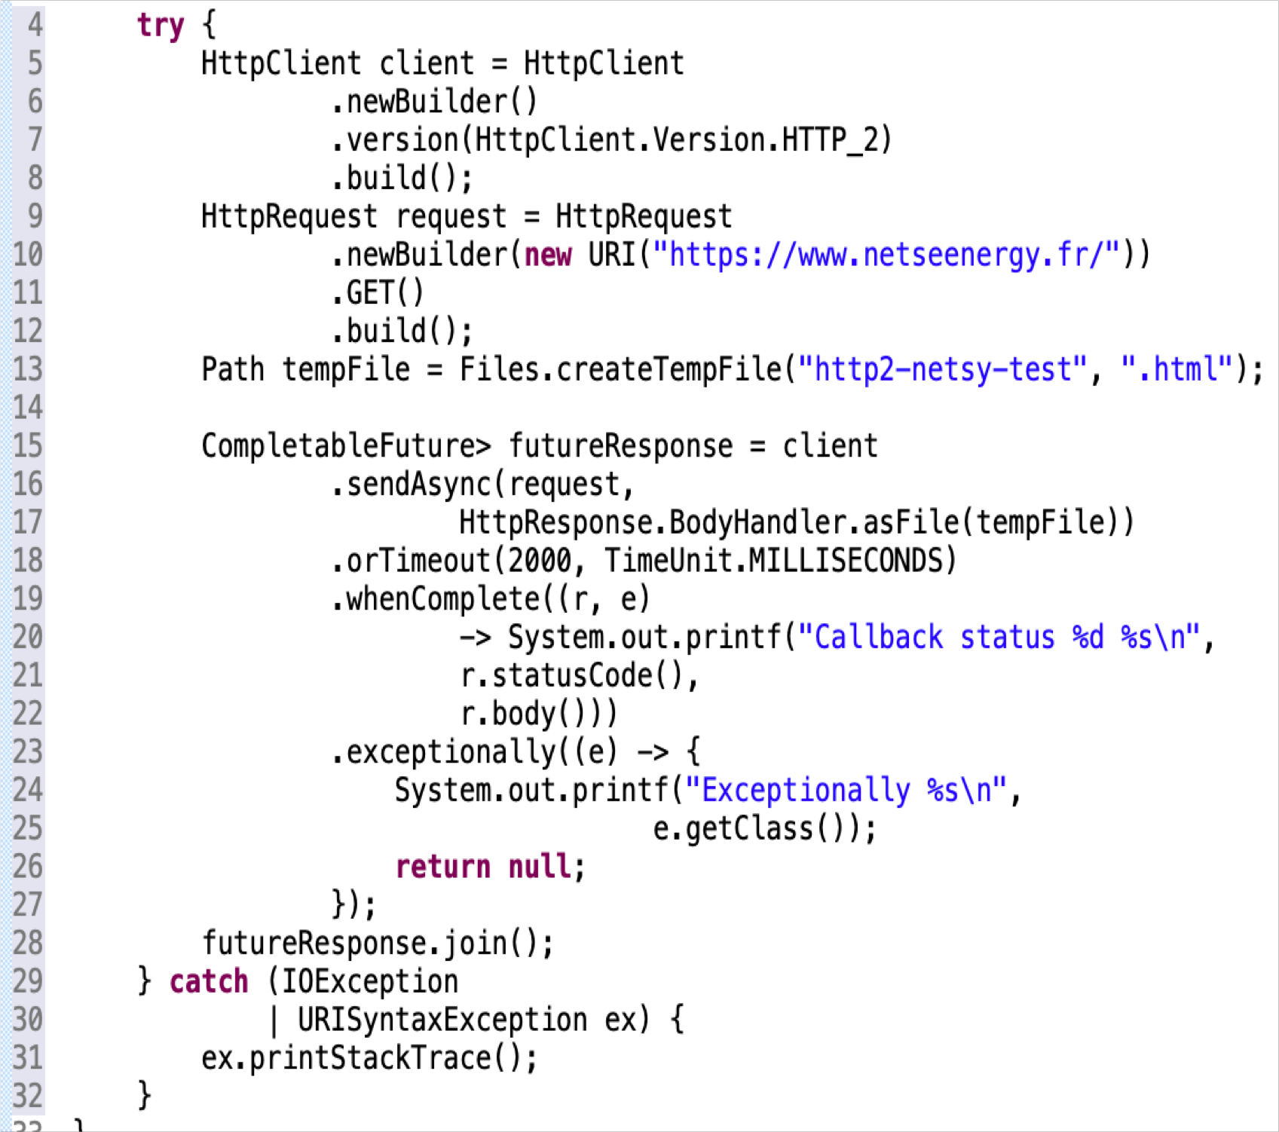
Java 9 : HTTP/2 Client (Incubator)

Slide 55
Java 9 : Stack-Walking API
En Java 8 et versions antérieures, la méthode getStackTrace de la classe Thread permettait déjà d’obtenir la stack trace ..: mais n’offrait pas la même richesse de filtres, d’assertion et de récupération (stack trace courte ou complète).
Nouvelle API :
pour récupérer la stack trace du thread courant,
de naviguer et d’interagir avec ses éléments.
de filtrer les classes en supprimant par exemple toutes les mentions de framework/proxies pour ne conserver que les classes métiers de l’application.

Slide 56
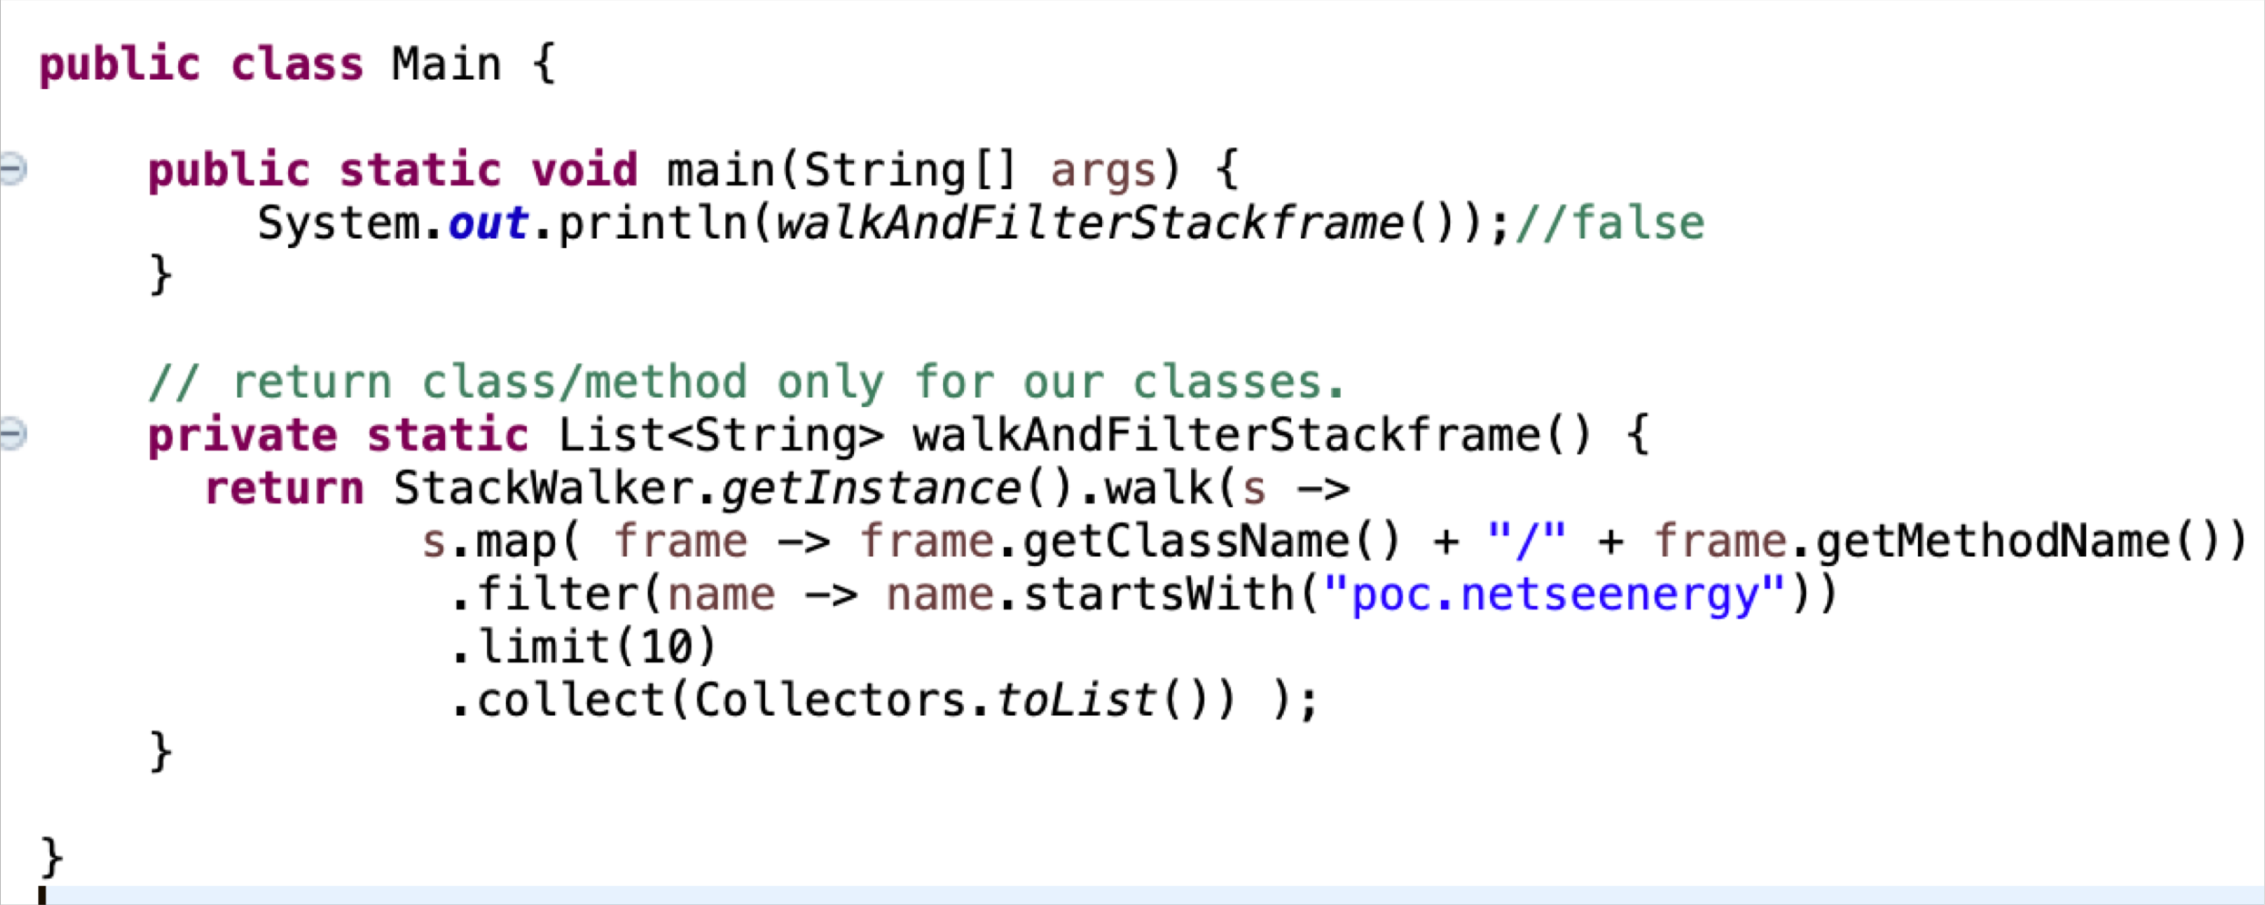
Java 9 : Stack-Walking API

Slide 57
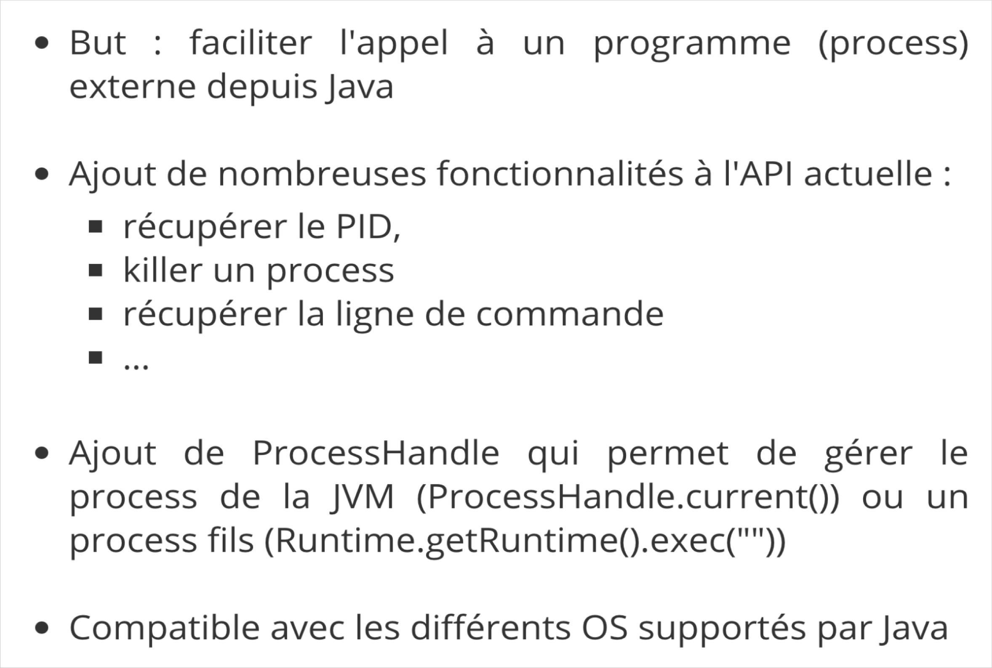
Java 9 : Process API Updates

Slide 58
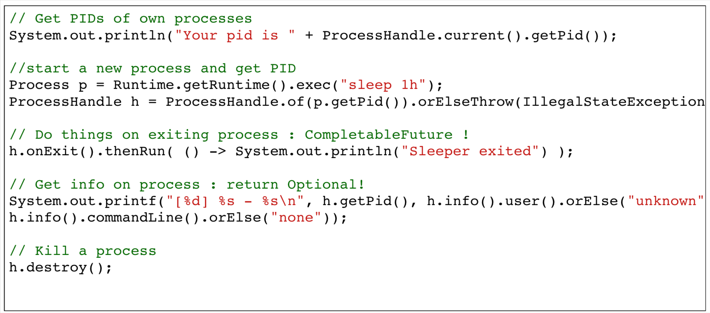
Java 9 : Process API Updates

Slide 59
Java 9 : Reactive Stream avec Flow API

Slide 60
Java 9 : Reactive Stream avec Flow API
Publisher<T> :
Représente l’entité émettrice (émetteur) du flux d’événements/données.
Le type générique T représente le type de la donnée qui sera émise (Integer,String, Objet ou autre classe).
La méthode déclarée subscribe permet d’abonner une ou plusieurs entités réceptrice (subsrciber)

Slide 61
Java 9 : Reactive Stream avec Flow API
Subsriber<T> :
Représente l’entité réceptrice (abonné) du flux d’événements/données.
Le type générique T représente le type de la donnée qui sera réceptionnée.
Donc pour qu’un abonné soit rattaché à un émetteur il faut qu’il ait le même type générique T.
Les méthodes de cette interface permettent de
onSubscribe : définir une action à entreprendre avant l’appel de n’importe quelle
méthode de cet abonné et ce pour l’abonnement subscription passé en paramètre.
onNext : définir une action à entreprendre dans cet abonné lorsqu’une émission a
lieu.
onError : définir une action à entreprendre dans cet abonné lorsqu’une erreur a lieu
lors de l’émission.
onComplete : définir une action à entreprendre lorsque l’émetteur termine l’émission
de toutes les données du flux.

Slide 62
Java 9 : Reactive Stream avec Flow API
Processor<I,O> :
Permet de transformer les données entre Publisher et Subsriber.

Slide 63

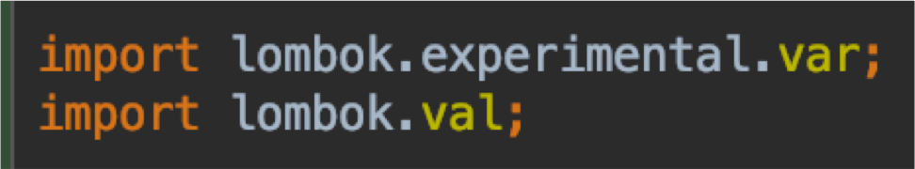
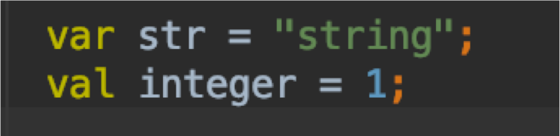
Java 10 : Inférence de type variables locales
C’est LA grande nouveauté de Java 10 : la possibilité d’utiliser le mot clé var à la place d’une déclaration standard de variable, à l’intérieur d’une méthode (variable locale) quand le type peut être inféré par le compilateur.
En attendant :

Slide 64
Java 10 : Inférence de type variables locales
Restrictions :
Une variable doit être initialisée avec valeur non null :
var x; //No!!!, var x = null; //No!
var x=0,y=0; // no!
Modification de type :
var x=0; //Inferred to be of type 'int' var x="c"; //No! - incompatible types!

Slide 65
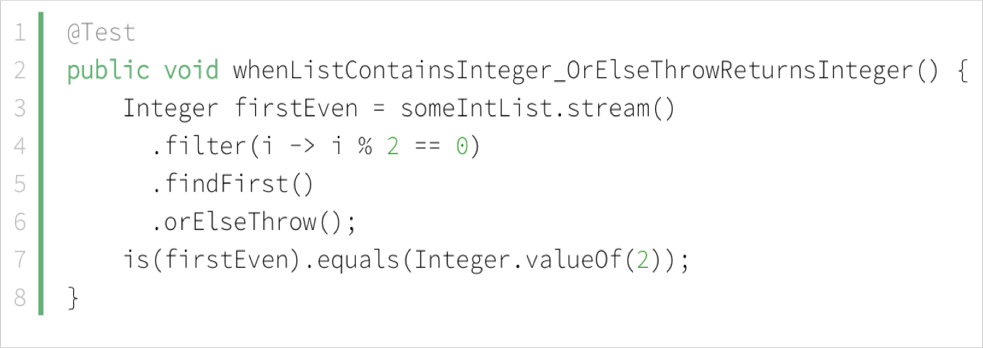
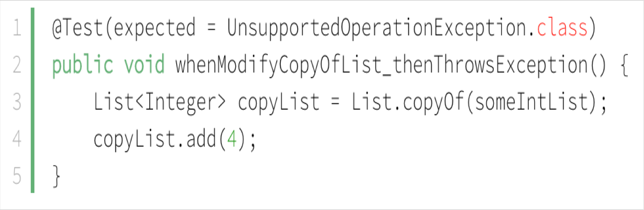
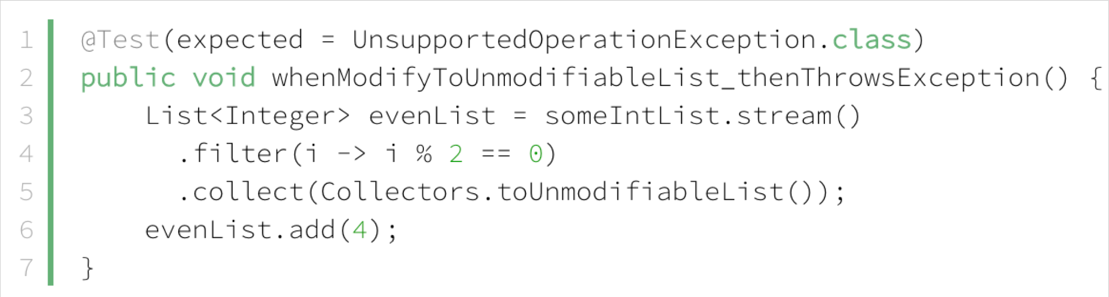
Java 10 : Nouvelles méthodes
Optional : orElseThrow() alternative get()
List, Set et Map : copyOf, copie immuable
Collectors Stream : création de collection immuable
Collectors.toUnmodifiableList(),
Collectors.toUnmodifiableSet(),
Collectors.toUnmodifiableMap(keyFunc, valueFunc),
Collectors.toUnmodifiableMap(keyFunc, valueFunc, mergeFunc).

Slide 66
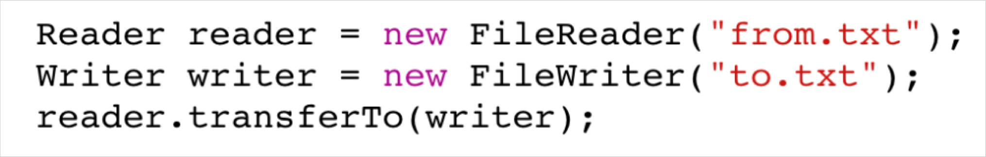
Java 10: Reader.transferTo(Writer)
Un nouvelle méthode à la classe Reader de directement transférer tout les caractère d’un Reader à un Writer :

Slide 67
Java 10 : Performance Parallel Full GC for G1
G1 est depuis Java 9 l’algorithme de Garbage Collection par défaut. Hors dans celui-ci, quand le collector n’arrive plus à nettoyer assez rapidement la heap de manière concurrente, il déclenche un Full GC qui était mono-threadé.
Depuis Java 10 l’implémentation de celui-ci a été changée en multi- threadé, le nombre de threads étant définit par -XX:ParallelGCThreads

Slide 68
Java 11
Première version LTS (Long Term Support) de 3 ans => prochaine LTS Java 17
Support Java 8 jusqu’en 2019 (commerciale), 2020 (personnelle) => sinon (25$/mois/cpu core)
Plus de support Java 10

Slide 69
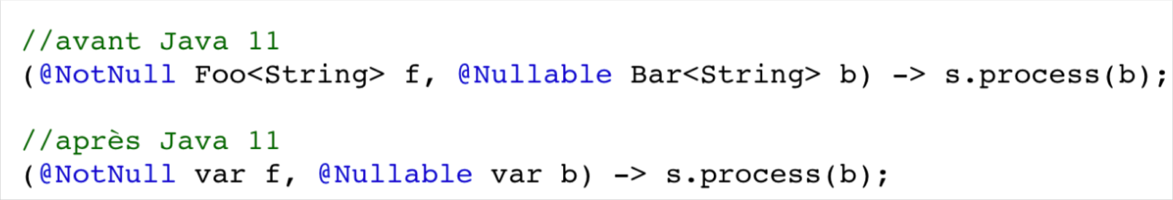
Java 11 : Local-Variable Syntax for Lambda Parameters
Permet l’utilisation du mot clé var les signatures des lambdas.
But : permettre d'ajouter des modificateurs (ex: annotations) sans nécessité de mettre le type.

Slide 70
Java 11 : nouvelles méthodes
String :
repeat(int) - Repeats the String as many times as provided by the int parameter
lines() - Uses a Spliterator to lazily provide lines from the source string
isBlank() - Indicates if the String is empty or contains only white space characters
stripLeading() - Removes the white space from the beginning
stripTrailing() - Removes the white space from the end
strip() - Removes the white space from both, beginning and the end of string
File :
writeString(): This is to write some content in a file.
readString(): This is used to read the contents of a file.
isSameFile(): This method is used to know whether two paths locate the same file or not.
TimeUnit Conversion : This method is used to convert the given time to a unit like DAY, MONTH, YEAR and for time too.

Slide 71
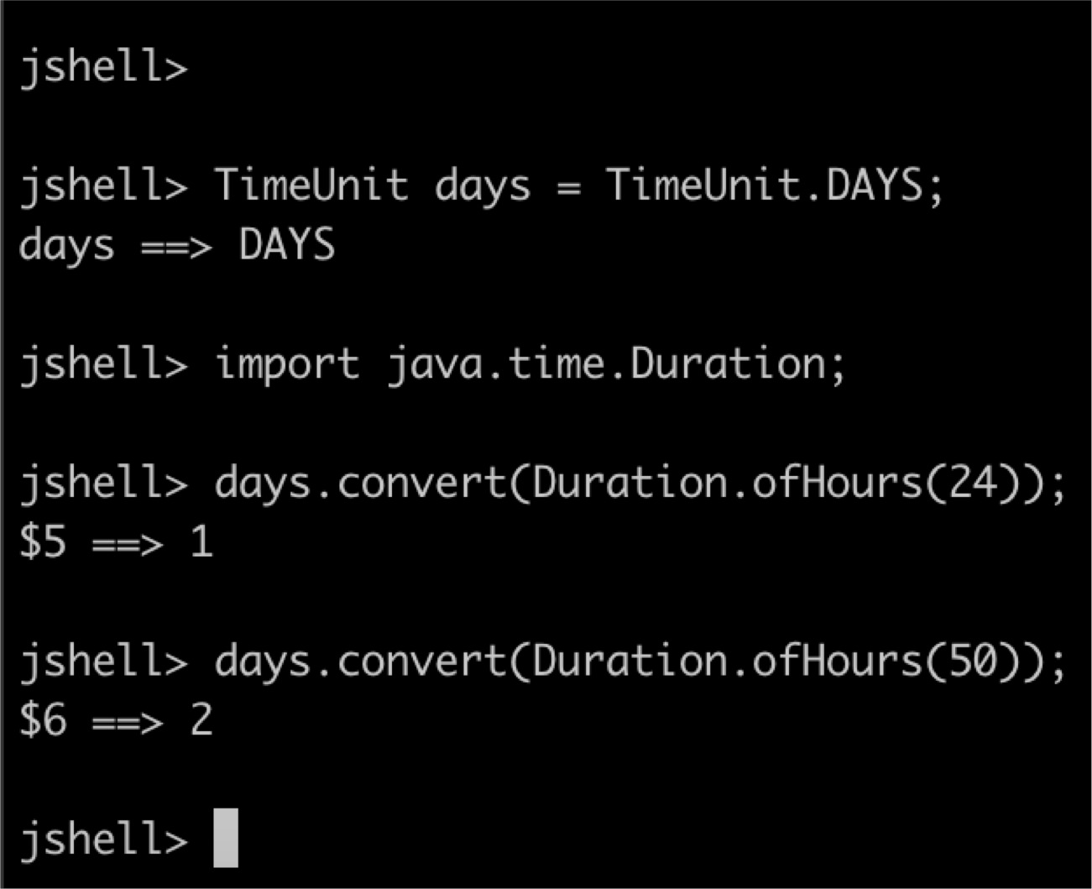
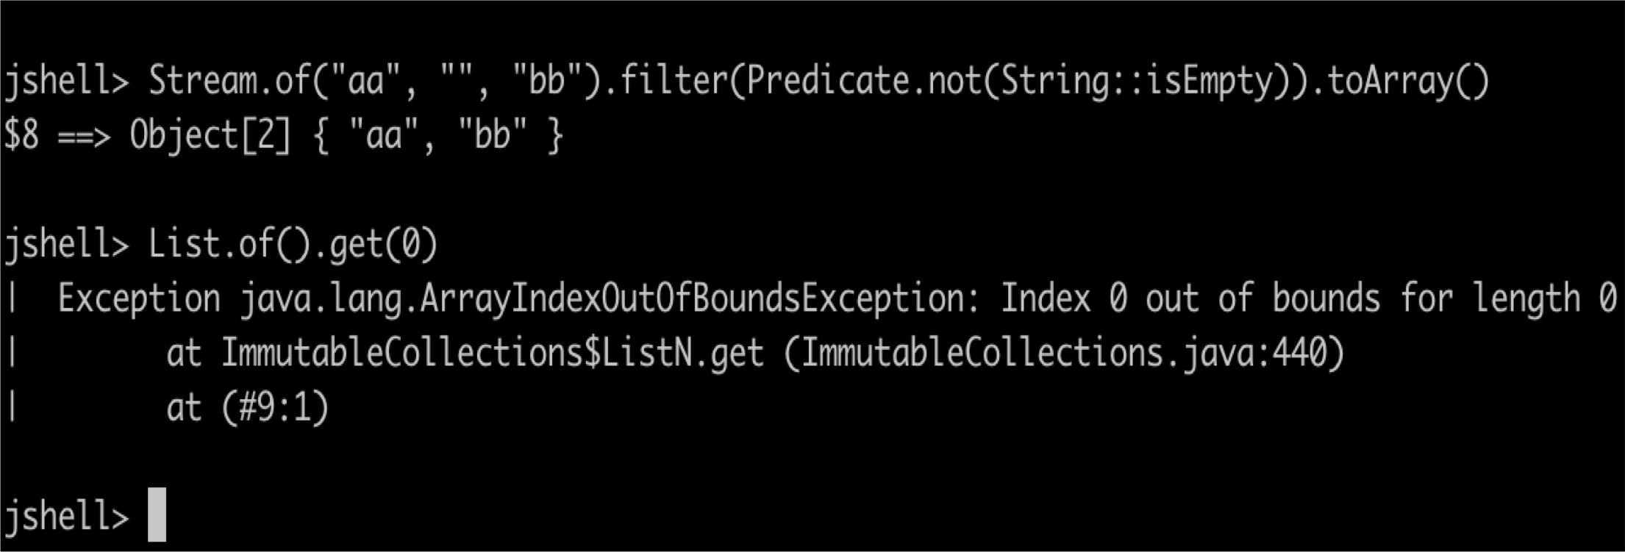
Java 11 : nouvelles méthodes
TimeUnit Conversion : This method is used to convert the given time to a unit like DAY, MONTH, YEAR and for time too.
Optional: isEmpty() This method returns true if the value of any object is null and else returns false.
Predicate.not: négation d’un prédicat.
Affichage de la taille du tableau dans le message de l’exception
ArrayIndexOutOfBoundsException.

Slide 72
Java 11 : Launch Single-File Source-Code Programs
La commande java permet de lancer un fichier .java sans passer par javac (compilation)
La compilation se fait alors en mémoire
On peut même, sous unix, faire des scripts java avec l'utilisation du shebang : #!/usr/bin/java --source 11
But : réduire la cérémonie du language

Slide 73
Java 11 : Launch Single-File Source-Code Programs
Source dans un seul fichier pas de dépendance avec d’autres classes
Si classe compilée => utilisation obligatoire : javac test.java; java test.java
File name, not class name!
Plusieurs classes publiques

Slide 74
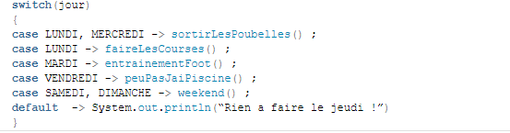
Java 12 : Switch Nouvelle syntaxe
Chaque cas est encapsulé donc plus besoin de l’instruction break
Les expressions lambda sont utilisables

Slide 75
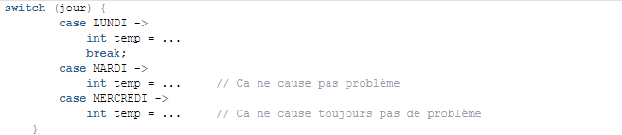
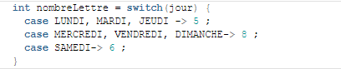
Java 12 : Switch Nouvelle syntaxe
Les variables sont locales à chaque « case »
Il est également possible d’extraire directement une valeur de son enum

Slide 76
Java 12 : Gestion du « Short » and « Long » system pour les nombres
Pour connaitre ces normes voici un lien
https://en.wikipedia.org/wiki/Long_and_short_scales
Il s’agit de la façon d’afficher des grands nombres de façon lisible
Option de la classe NumberFormat
Style.SHORT
Style.LONG

Slide 77
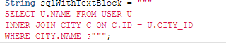
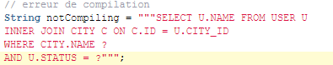
Java 13 : String et caractères spéciaux
Simplification de l’écriture des chaine sur plusieurs lignes
Nouvelle syntaxe
Sauf de ligne obligatoire après """
OK
KO

Slide 78

Java 13 : Nouvelle Socket + nouveau mot clés Yield pour les « switch »
L’implémentation par défaut avant Java 13 de la classe abstraite de la classe ServerSocket de la JDK ci-dessous était la classe PlainSocketImpl. Elle a été remplacée en Java 13 par l’implémentation NioSocketImpl (Nio pour Non-blocking Input/Output) :
Le mot clés Yield permet de retourner une valeur d’un case

Slide 79

Java 14 : Nouvelle feature les « records »
C’est une classe spécialisée (comme les enum)
Tous ses paramètres sont private final. Par conséquent, les données ne sont pas modifiables. (1)
Les getters sont initialisés par défaut.
Elle ne peut pas contenir des attributs de classes.
Elle peut être initialisée sans corps (exemple ci-dessus).
Elle ne peut pas bénéficier de l’héritage d’une autre classe.
Elle peut implémenter des interfaces.

Slide 80
Java 14 : NullPointerException
La variable null est précisée. Pratique pour les appels de méthodes chainées ou en cascades.

Slide 81

Java 14 : instanceof avec affectation
Il est dorénavant possible de tester le type et d’affecter à une variable en même temps

